Slide 1
MJERENJE POVRŠINA

Slide 2
Mjerenje površine
Notes:
Danas ćemo naučiti čime mjerimo površine. Krenut ćemo od mjerenja duljine.
Ovo je dužina kao dio pravca omeđena krajnjim točkama. Duljine dužine mjerimo mjerama za duljinu, a to su mm, cm, dm, m, km.
Ovo su geometrijski likovi, nama dobro poznati, pravokutnik i kvadrat. Osim što možemo mjeriti opseg pravokutnika i kvadrata, možemo im mjeriti i površinu, sve ovo što se zeleni.
Također, možemo mjeriti površinu trokuta i kruga, ali to ćete učiti kad budete malo stariji.

Slide 3
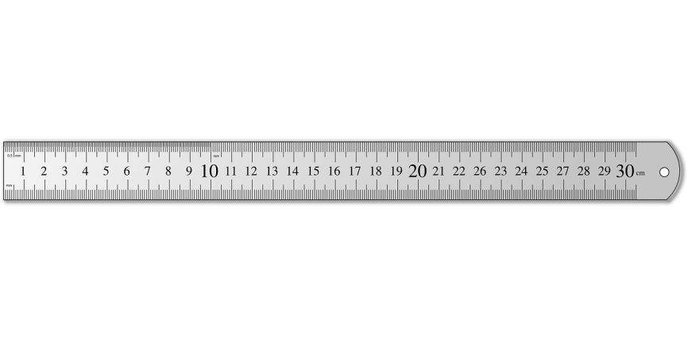
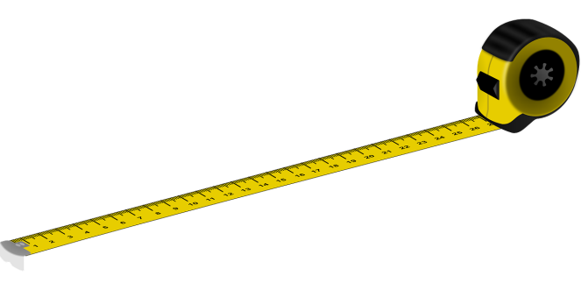
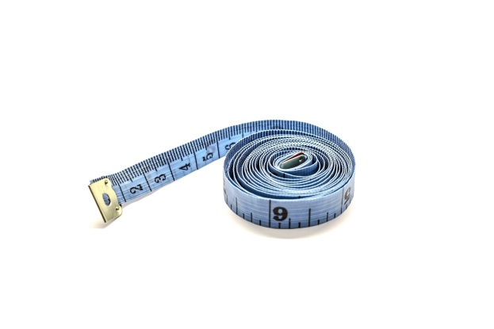
Mjerenje duljine
1 m = 10 dm = 100 cm = 1 000 mm
1 dm = 10 cm = 100 mm
1 cm = 10 mm
1 km = 1 000 m
Notes:
Ponovimo mjerenje duljine.
Ravnalo i trokut nam služe za mjerenje duljina dužina, stranica i sl. za naše školske potrebe.
Stolari i zidari koriste ovakav metar.
Krojači koriste ovakav metar i njime mjere svašta: opseg glave, opseg struka, širinu ramena, duljinu ruku, ovisno što trebaju krojiti i šivati.
Osnovna jedinica za mjerenje duljine je 1 metar. 1 m ima 10 dm, 100 cm, 1000 milimetara.
1 dm ima 10 cm, 100 mm.
1 cm ima 10 mm.
Ponovimo i kilometar kojim se mjere veće duljine, udaljenosti između mjesta, duljine cesta ili rijeka. 1 km ima 1000 m.

Slide 4
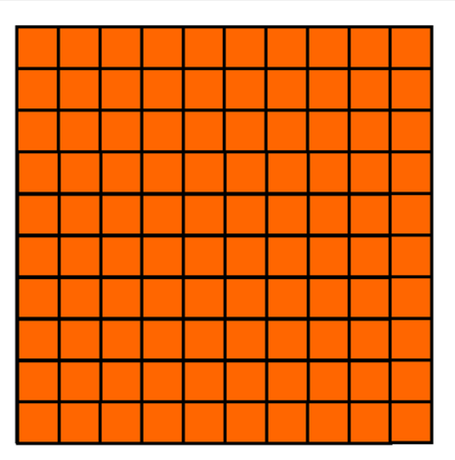
Mjerenje površine
1 kvadratni decimetar
1 dm ²
1 cm
1 cm
1 dm
1 kvadratni centimetar
1 cm²
1 dm
Notes:
Na slici je kvadrat koji ima duljinu stranice 1 cm. Ovakav kvadrat je 1 kvadratni centimetar. Kratko se zapisuje ovako. Jedan kvadratni centimetar je jedinični kvadrat kojim mjerimo površine.
I ovo je kvadrat, ali njegova stranica iznosi 1 dm. Stoga je on također jedinični kvadrat. Vidimo 1 kvadratni decimetar, a kraće se zapisuje ovako. Ponovimo, površinu mjerimo jediničnim kvadratima, kvadratima koji imaju duljinu stranice 1 mm, 1 cm, 1 dm, 1 m, 1 km.

Slide 5
Kvadrat koji ima duljinu stranice 1 cm je
1 kvadratni centimetar (1cm²).
Kvadrat koji ima duljinu stranice 1 dm je
1 kvadratni decimetar (1dm ²).
Kvadrat koji ima duljinu stranice 1 m je
1 kvadratni metar ( m²).
Što je mm² ?
Što je km² ?
Notes:
Sažmimo.

Slide 6
1cm²
1 dm ²
10 cm
10 cm
1 dm ² = 100 cm²
Notes:
Uočavamo 1 kvadratni cm i jedan kvadratni dm. Pitanje glasi: koliko nam je potrebno kvadratnih centimetara da bismo pokrili ili popločali kvadratni decimetar? Da bismo to otkrili, nacrtali smo kvadratnu mrežu. Podijelili smo kvadratni decimetar na manje kvadrate stranice 1 cm, tj, na kvadratne cm.
Krenimo prekrivati kvadratni decimetar kvadratnim centimetrima. 1, 2,…..
Jedan red prekrili smo s 10 kvadratnih cm. Treba utvrditi koliko je redova pa ubrzajmo proces…..
Dokazali smo da 1 kvadratni decimetar ima 100 kvadratnih centimetara. Kraće to računamo tako da pomnožimo 10 cm duljine i 10 cm širine kvadrata, jer 1 dm ima 10 cm.

Slide 7
Zaključimo
1 cm² = 100 mm²
1 dm² = 100 cm²
1 m² = 100 dm²
Notes:
Zaključimo dalje: 1 kvadratni centimetar ima 100 kvadratnih milimetara jer 1 cm ima 10 mm, a 10 puta 10 je 100.

Slide 8
Koliko 1 m² ima cm² ?
1 m = 100 cm
1 m²= 100 cm · 100 cm
= 10 000 cm²
Notes:
Koliko 1 kvadratni metar ima kvadratnih centimetara? Krenimo od poznatog. 1 m ima 100 cm. 1 kvadratni metar ima 100 cm puta 100 cm a to je 10 000 kvadratnih centimetara,

Slide 9
Naučili smo
što je kvadratni centimetar
što je kvadratni decimetar
što je kvadratni metar.
Notes:
Naučili smo što je to kvadratni centimetar. To je kvadrat duljine stranice 1 cm.
Što je kvadratni decimetar? To je kvadrat duljine stranice 1 dm.
Što je kvadratni metar? To je kvadrat duljine stranice 1 m.

Slide 10
Prepiši u bilježnicu: Vježba 1 m² = 100 cm · 100 cm = 10 000 cm² 1 cm² = 10 mm · 10 mm = 100 mm² 1 dm² = 10 cm · 10 cm = 100 cm² 1 m² = 10 dm · 10 dm = 100 dm² izračunaj u bilježnicu: 5 dm² = _____ cm² 2 m² = _____ dm² 400 cm² = _____ dm² 700 dm² = _____m² 3 dm² = _____ cm² 5 m² = _____ dm² 600 cm² = _____ dm² 200 dm² = _____ m²

Slide 11
Domaća zadaća
RB/61. str.
__________________________________________________
Prilagodba (Luka)
Potraži u svome udžbeniku sadržaje vezane uz mjerenje površina i rješi ih.
Prepiši u bilježnicu naslov i sljedeće: 1 m² = 10 000 cm² 1 cm² = 100 mm² 1 dm² = 100 cm² 1 m² = 100 dm²

Slide 12
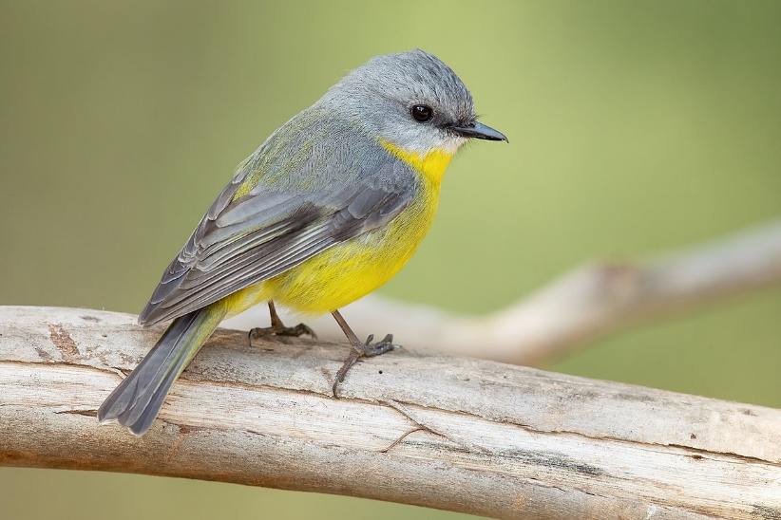
Nadam se da vam nije bilo teško.
Pozdrav od učiteljice Dubravke!

